Slide 1
第11课 苏联的社会主义建设

Slide 2
一、新经济政策(1921年)
1、背景
随着国内战争的结束，战时共产主义政策阻碍社会发展和生产恢复
2、主要内容
(1)征收粮食税代替余粮收集制
(2)允许使用雇佣劳力，允许出租土地，实行自由贸易
(3)中小企业允许国内外资本家经营
(4)按劳取酬工资制
战时共产主义政策:余粮收集制，实物配给制，劳动义务制，取消自由贸易，全部工业国有化。

Slide 3
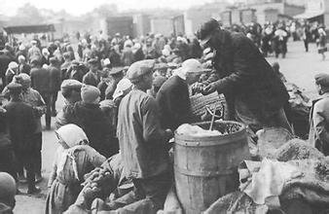
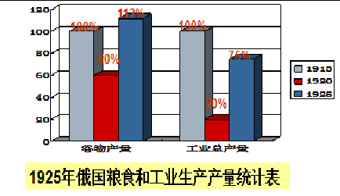
作用 ：新经济策从苏俄的国情出发，调动了生产者的积极性，迅速缓解了危机，巩固了工农联盟，促使国民经济稳步发展。

Slide 4


二、苏联的工业化
1、背景：
（1）苏联的成立
1922年底，苏维埃社会主义共和国联盟成立，简称苏联。
苏联国徽
苏联国旗

Slide 5
注意：
①成立时间：
1922年底
②最初加入苏联的有4个共和国 ，
最后扩大到15个加盟共和国。
③“苏联”全称
苏维埃社会主义共和国联盟

Slide 6
请注意区别：
不同时期的俄国名称:
沙俄（1547 —1917年）
苏俄（1917年—1922年）
苏联（1922年—1991年）
俄罗斯（1991年——今）

Slide 7
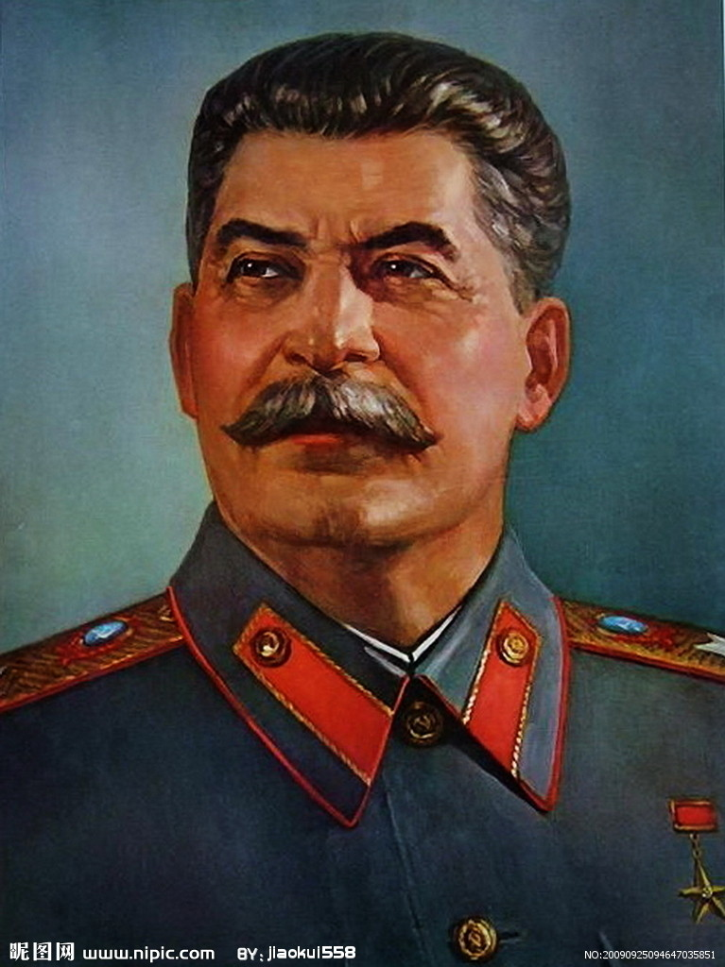
（2）斯大林上台
1924年1月，列宁逝世。苏联社会主义建设的接力棒交到了斯大林手中，进入斯大林时代。
1926年，斯大林提出实现国家工业化的设想。
斯
大
林

Slide 8
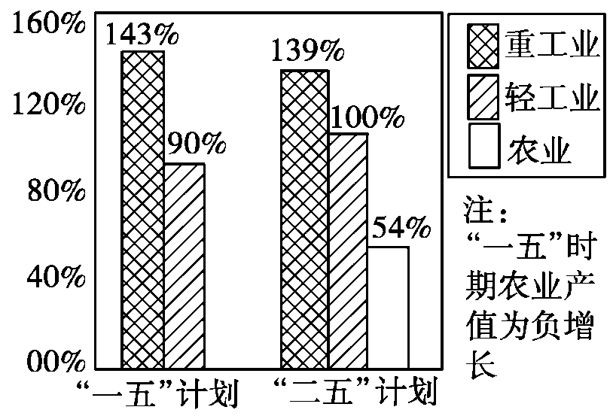
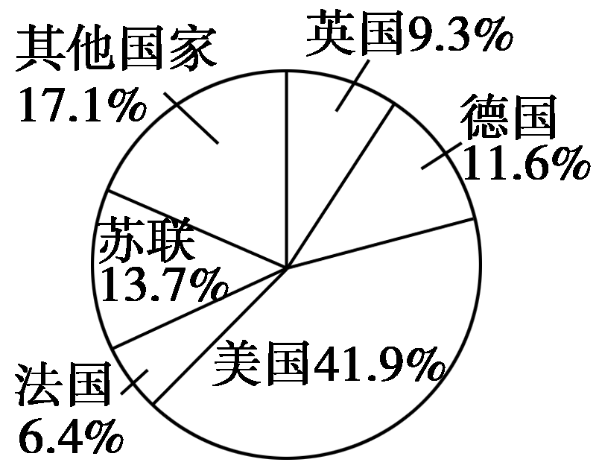
2、概况
（1）时间：
1926年，苏联开始进行社会主义工业化建设。
（2）成就：1928—1937年，苏联先后完成了第一个、第二个五年计划，由落后的农业国变成了强大的工业国。
1937年苏联工业产值
占全世界的比重
苏联工农业产值的增长(%)

Slide 9
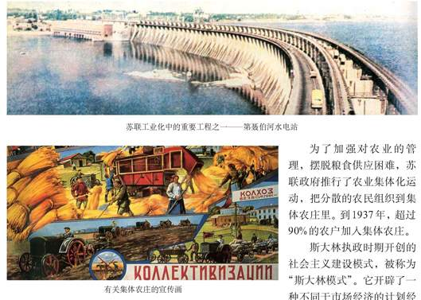
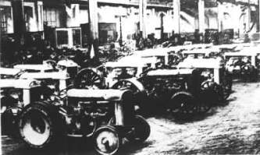

Slide 10
相关史事
斯大林等苏联领导人认为，苏联经济远比西方资本主义国家的经济落后，苏联应该摒弃资本主义国家走过的工业化道路，优先发展重工业。两个五年计划期间，苏联建成6000多个大企业，建立了拖拉机、汽车、飞机制造以及化工、电力等部门，修建了几千千米铁路，兴建了钢铁煤炭基地和石油基地。两个五年计划完成后，据苏联统计，苏联的工业总产值已跃居欧洲第一位、世界第二位。苏联的工业化速度引起全世界的关注。

Slide 11
（3）特点：
苏联的工业化是在高度集中的指令性计划下完成的。高度集中的指令性计划一方面使苏联能够在短时间内，集中全国的人力、物力和财力实现工业化；另一方面，这种排斥市场和商品经济的发展模式逐步被固定下来，致使后来苏联的经济体制日益僵化。

Slide 12
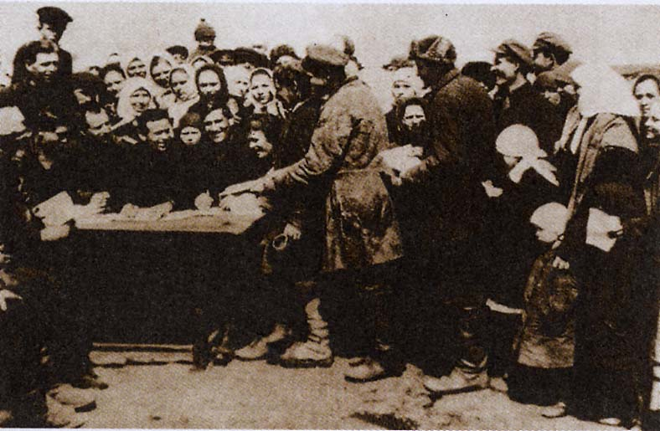

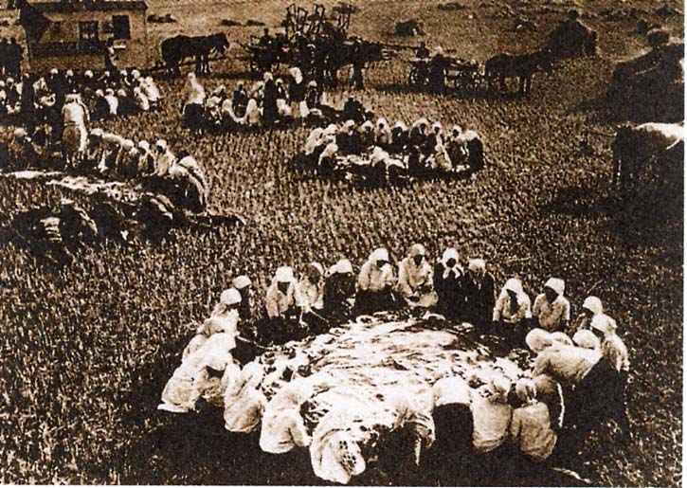
三、农业集体化
农民加入集体农庄
苏联宣传画
集体农庄幸福快乐的少女
集体农庄庄员在田间用餐

Slide 13
1、背景：
1927年年底至1928年年初，苏联发生了严重的粮食收购危机。斯大林决心用行政手段加快农业集体化进程，解决粮食问题。
2、开始时间：20世纪30年代初。
3、主要措施：
（1）把农民的土地和其他主要生产资料公有化；
（2）开展消灭富农运动；
（3）多方面支持集体农庄的建设。（加快组建拖拉机站，为集体农庄提供机械服务，监督集体农庄执行国家的生产计划。）

Slide 14
4、评价
在农业集体化过程中，农民的利益受到严重损害，致使苏联农业生产长期停滞。

Slide 15
集体农庄庄员伊万在河里捉到一条大鱼，高兴地回到家里和老婆说：
看，我们有炸鱼吃了！
没有油啊。
那就煮！
没锅。
烤鱼！
没柴。
这笑话说明什么
农业集体化严重损害了农民的利益！！！
伊万气死了，走到河边把鱼扔了回去。那鱼在水里划了一个半圆，上身出水，举起右鳍激动地高呼：“斯大林万岁！”。
苏联民间笑话

Slide 16
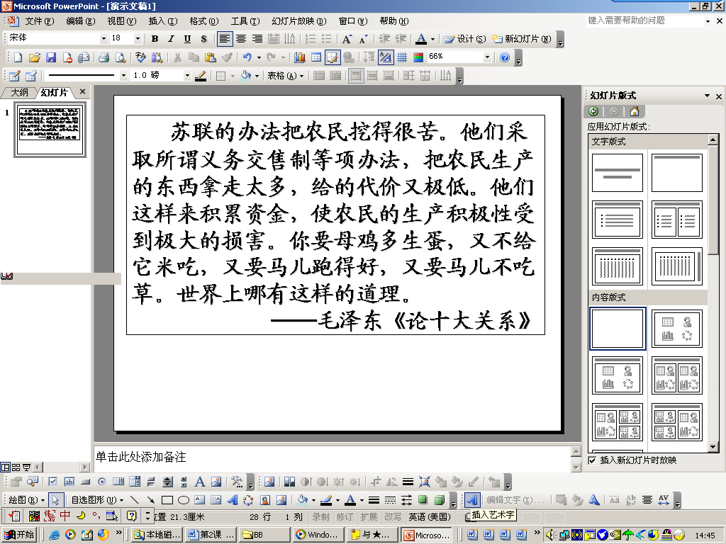

Slide 17
四、苏联模式
1、苏联公布新宪法
（1）时间：1936年
（2）背景：工业化和农业集体化的实现，使苏联的社会经济生活和社会阶级结构发生了根本性变化。
（3）重要内容：新宪法规定，苏联是工农社会主义国家。
（4）意义：新宪法也标志着苏联模式的形成。

Slide 18
相关史事
苏联模式在经济方面表现为建立单一生产资料公有制，实行自上而下的指令性计划经济体制。
在政治方面，苏联模式表现为权力高度集中。各级领导实际上由上级指派，基本不受群众监督。

Slide 19
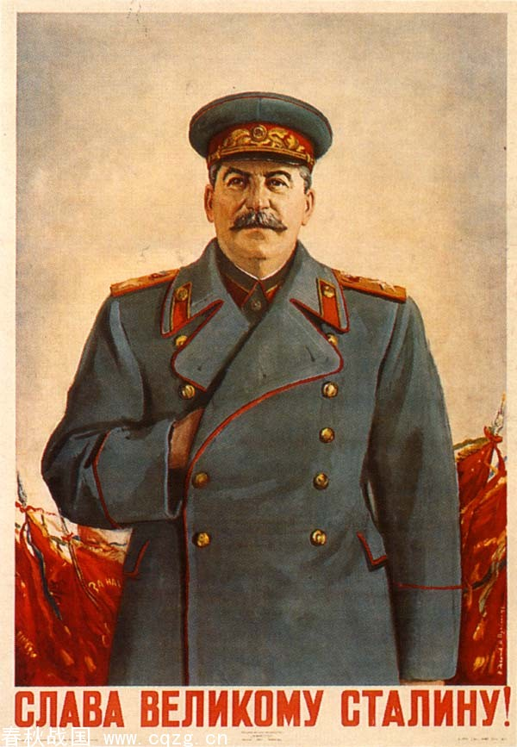
合作探究
如何评价苏联模式？
他接过的是一个扶木犁的穷国，他留下的是一个拥有核武的强国。——丘吉尔
在亿万人民的心目中斯大林成为神话般的人间上帝，大家开始战战兢兢地念叨他的名字，他们相信：只有他一个人能够拯救苏维埃国家，使之不受侵略和解体。—麦德维杰夫《让历史来审判》

Slide 20
2、苏联模式的历史作用
（1）积极作用：在特定的历史条件下促进了苏联经济社会快速发展，也为苏联军民夺取反法西斯战争胜利发挥了重要作用。
（2）消极影响：由于没有尊重经济规律，随着时间的推移，苏联模式的弊端日益暴露，成为经济社会发展的严重体制障碍。

Slide 21
在探索建设社会主义的过程中，中国应该从苏联“斯大林模式”的弊端中吸取怎样的教训（启示）呢？
①国家发展应以经济建设为中心；
②要遵守客观经济规律；
③从本国国情出发，实事求是；
④农轻重比例要协调发展；
⑤要重视民生问题；

Slide 22
探究：比较苏联模式与中国特色社会主义的不同？
 | 苏联模式 | 中国特色模式
所有制
经济体制
工业化道路
农业发展道路
公有制为主，多种所有制 并存
单一的公有制
高度集中计划经济体制
社会主义市场经济体制
优先发展重工业
农、轻、重协调发展
农业集体化
家庭联产承包责任制

